Slide 1
ΔυναμιKH μελEτη και προσομοIωση ενOΣ συστΗματοΣ συζευγμΕνου μη γραμμικΟΥ ταλαντωτΗ με γραμμικοΥΣ ταλαντωτΕΣ
Ευθυμία Μελετλίδου
Τμήμα Φυσικής
Αριστοτέλειο Πανεπιστήμιο Θεσσαλονίνης

Slide 2
Χαοτικοί ελκυστές
Είναι ελκτικά σύνολα τα οποία έχουν τις δύο ιδιότητες του χάους.
1. Ευαίσθητη εξάρτηση από τις αρχικές συνθήκες.
2. Τοπολογική μεταβατικότητα.
Τρίτη ιδιότητα: Πυκνές περιοδικές τροχιές,

Slide 3
Ιδιότητες του χάους
Ευαίσθητη εξάρτηση από τις αρχικές συνθήκες:
Υπάρχει πραγματικός αριθμός r ο οποίος για κάθε x πουανήκει στο χαοτικό αναλλοίωτο σύνολο και για κάθε περιοχή του x, όσο μικρή και να είναι, υπάρχει y που ανήκει σε αυτή την περιοχή του x, τέτοιο ώστε οι δύο τροχιές μετα από χρόνο t να απομακρύνονται σε απόσταση r.

Slide 4
1. Ευαίσθητη εξάρτηση από τις αρχικές συνθήκες.
X y
r

Slide 5
Τοπολογική μεταβατικότητα
Για δύο τυχαία ανοικτά σύνολα ξένα μεταξύ τους , η εικόνα του ενός, μετά από χρόνο t, τέμνει το άλλο (mixing).

Slide 6

Το δυναμικό σύστημα ενός μή γραμμικού ταλαντωτή με δύο γραμμικούς ταλαντωτές
$$\ddot{y}+ελ\left(\dot{y}−{\dot{x}}_{0}\right)+C{(y−x_{0}^{})}^{3}+ε^{2}=0$$
$${\ddot{x}}_{0}+d(x_{0}−x_{1})=ελ\left(\dot{y}−{\dot{x}}_{0}\right)+C{(y−x_{0}^{})}^{3}+ε^{2}$$
$${\ddot{x}}_{1}+ax_{1}+d\left(x_{1}−x_{0}\right)=0$$

Slide 7

Κάνουμε τον παρακάτω ιδιάζοντα μετασχηματισμό
$$v=ε^{−1/2}x_{0}+ε^{1/2}y$$
$$w=ε^{−1/2}x_{0}−ε^{−1/2}y$$
$${x′}_{1}=ε^{1/2}x_{1}$$
Τότε οι εξισώσεις μας γίνονται
$$\ddot{w}+λ\left(1+ε\right)w+C\left(1+ε\right)w^{3}=−d\frac{v+εw}{1+ε}+dx_{1}$$
$$\ddot{v}+\frac{d}{1+ε}v−dx_{1}=−\frac{εw}{1+ε}$$
$${\ddot{x}}_{1}+\left(a+d\right)x_{1}−\frac{d}{1+ε}v=d\frac{εw}{1+ε}$$

Slide 8

Το ομογενές μέρος των δύο γραμμικών εξισώσεων έχει ιδιοσυχνότητες
$$ω_{}^{2}=\frac{\left(1+ε\right)a+\left(2+ε\right)d±\sqrt{{(\left(1+ε\right)a+\left(2+ε\right)d)}^{2}−4ad(1+ε)}}{2(1+ε)}$$
Και ιδιοδιανύσματα $(1,K_{1})$ και $(1,Κ_{2})$ όπου
$$K_{1,2}=\frac{\left(1+ε\right)a+εd±\sqrt{{(\left(1+ε\right)a+\left(2+ε\right)d)}^{2}−4ad(1+ε)}}{2d(1+ε)}$$
Αν πάρουμε τη ομογενή λύση των γραμμικών εξισώσεων (βλέπουμε ότι το μη ομογενές κομμάτι είναι $Ο(ε)$) κάνουμε την αλλαγή $\hat{t}=ω_{20}t$, αναπτύξουμε το $ω_{2}$ σε σειρά ως προς το $ε$, παίρνουμε για τη μη γραμμική εξίσωση του $w$

Slide 9

$$w^{′′}+\hat{λ}w^{′}+\hat{C}w^{3}=\hat{A}\cos{(\frac{ω_{1}}{ω_{20}}\hat{t})+\hat{A^{′}}\sin{(\frac{ω_{1}}{ω_{20}}\hat{t})}+\hat{B}\cos{(\left(1+\frac{ε\overline{B}}{ω_{20}}\hat{)t}\right)+\hat{B^{′}}\sin\left(\left(1+\frac{ε\overline{B}}{ω_{20}}\right)\hat{t}\right)+O(ε)}}$$
$$A=d\left(1−K_{1}\right)z_{10},A^{′}=d\left(1−K_{1}\right)\frac{1}{ω_{1}}{\dot{z}}_{10}$$
B$=d\left(1−K_{2}\right)z_{20},B^{′}=d\left(1−K_{2}\right)\frac{1}{ω_{2}}{\dot{z}}_{20}$

Slide 10

$$A=d\left(1−K_{1}\right)z_{10},A^{′}=d\left(1−K_{1}\right)\frac{1}{ω_{1}}{\dot{z}}_{10}$$
B$=d\left(1−K_{2}\right)z_{20},B^{′}=d\left(1−K_{2}\right)\frac{1}{ω_{2}}{\dot{z}}_{20}$
$$\hat{λ}=\frac{λ}{ω_{20}},\hat{C}=\frac{C}{ω_{}^{2}},\hat{A}=\frac{A}{ω_{}^{2},},\hat{A′}=\frac{A′}{ω_{}^{2}},\hat{B}=\frac{B}{ω_{}^{2}},\hat{B′}=\frac{B′}{ω_{}^{2}}$$
$$v=K_{1}z_{1}+K_{2}z_{2}$$
$$x_{1}=z_{1}+z_{2}$$

Slide 11

Εκτελούμε το comlexification $Ψ=w^{′}+iw$ και μετά κάνουμε averaginf αφού αντικαταστήσουμε $Ψ=φe^{it}$
$$Ψ^{′}+\left(\frac{\hat{λ}}{2}−\frac{i}{2}\right)\left(Ψ+Ψ^{∗}\right)+i\frac{\hat{C}}{8}{(Ψ−Ψ^{∗})}^{3}==\hat{A}\cos{(\frac{ω_{1}}{ω_{20}}\hat{t})+\hat{A^{′}}\sin{(\frac{ω_{1}}{ω_{20}}\hat{t})}+\hat{B}\cos{(\left(1+\frac{ε\overline{B}}{ω_{20}}\hat{)t}\right)+\hat{B^{′}}\sin\left(\left(1+\frac{ε\overline{B}}{ω_{20}}\right)\hat{t}\right)+O(ε)}}$$

Slide 12

$$φ^{′}+\left(\frac{\hat{λ}}{2}+\frac{i}{2}\right)φ−\frac{3\hat{C}}{8}{\left|φ\right|}^{2}φ+\frac{J}{2}+\frac{\tilde{A}}{2}+\frac{\hat{B}}{2}\exp\left(i\frac{ε\overline{B}}{ω_{20}}\hat{t}\right)=0$$
Θέτουμε την πολική μορφή του μιγαδικού αριθμού $φ=Νe^{iη}$ και παίρνουμε τις εξισώσεις
πρώτης τάξης
$$Ν^{′}=−\frac{\hat{λ}}{2}Ν−\frac{J}{2}\cos{η}−\frac{\tilde{A}}{2}\sin{η}+\frac{\hat{B}}{2}\sin{(\frac{ε\overline{B}}{ω_{20}}\hat{t}−η)}$$
$$Νη^{′}=−\frac{Ν}{2}+\frac{3\hat{C}}{8}Ν^{3}+\frac{J}{2}\sin{η}−\frac{\tilde{A}}{2}\cos{η}−\frac{\hat{B}}{2}\cos{(\frac{ε\overline{B}}{ω_{20}}\hat{t}−η)}$$

Slide 13

Θέτοντας $Ν^{′}=0$ και $η^{′}=0$ παίρνουμε την αναλλοίωτη πολλαπλότητα που είναι μία καμπύλη (εάν υπάρχει)
$$\cos{η_{0}}=\frac{\left(\tilde{A}+\hat{B}\cos{(\frac{ε\overline{B}}{ω_{20}}\hat{t}))(\frac{3\hat{C}}{4}{Ν0}_{}^{3}}−Ν_{0}\right)+\hat{λ}Ν_{0}(\hat{B}\sin\left(\frac{ε\overline{B}}{ω_{20}}\hat{t}\right)−J)}{J^{2}+{\tilde{A}}^{2}+2\tilde{A}\hat{B}\cos{(\frac{ε\overline{B}}{ω_{20}}\hat{t}))−2J\hat{B} }\sin\left(\frac{ε\overline{B}}{ω_{20}}\hat{t}\right)}$$
$${Ν0}^{6}−\frac{8}{3\hat{C}}{Ν0}^{4}+\frac{16\left({\hat{λ}}^{2}+1\right)}{9{\hat{C}}^{2}}=\frac{16}{9\hat{C}}({\tilde{A}}^{2}+2\tilde{A}\hat{B}\cos\left(\frac{ε\overline{B}}{ω_{20}}\hat{t}\right)+{\hat{B}}^{2}+J^{2}−2J\hat{B} \sin\left(\frac{ε\overline{B}}{ω_{20}}\hat{t}\right))$$

Slide 14

Θέτοντας $z=1−\frac{3\hat{C}}{4}{Ν0}^{2}$ η εξίσωση για το $Ν_{0}$ μας δίνει
$$z^{3}−z^{2}+\hat{λ}z+\frac{3\hat{C}}{4}\overline{Σ}=0$$
όπου
$$\overline{Σ}={\tilde{Α}}^{2}+2\tilde{Α}\hat{Β}\cos\left(\frac{ε\overline{Β}}{ω_{20}}\hat{t}\right)+{\hat{B}}^{2}+J^{2}−2J\hat{B}\sin{(\frac{ε\overline{Β}}{ω_{20}}\hat{t})}$$

Slide 15

Για $\hat{λ}>1/\sqrt{3}$ έχουμε μόνο μία πραγματική ρίζα. Για $\hat{λ}<1/\sqrt{3}$ έχουμε τρεις πραγματικές ρίζες όταν ${(1−3{\hat{λ}}^{2}) }^{2}>|1+9{\hat{λ}}^{2}−\frac{9\hat{C}}{8}\overline{Σ}|$. Όταν ισχύει η ισότητα έχουμε διακλάδωση σάγματος-κόμβου.
Όταν υπάρχουν τρεις περιοδικές τροχιές οι δύο εξωτερικές είναι ευσταθείς και η μεσαία είναι ασταθής.

Slide 16
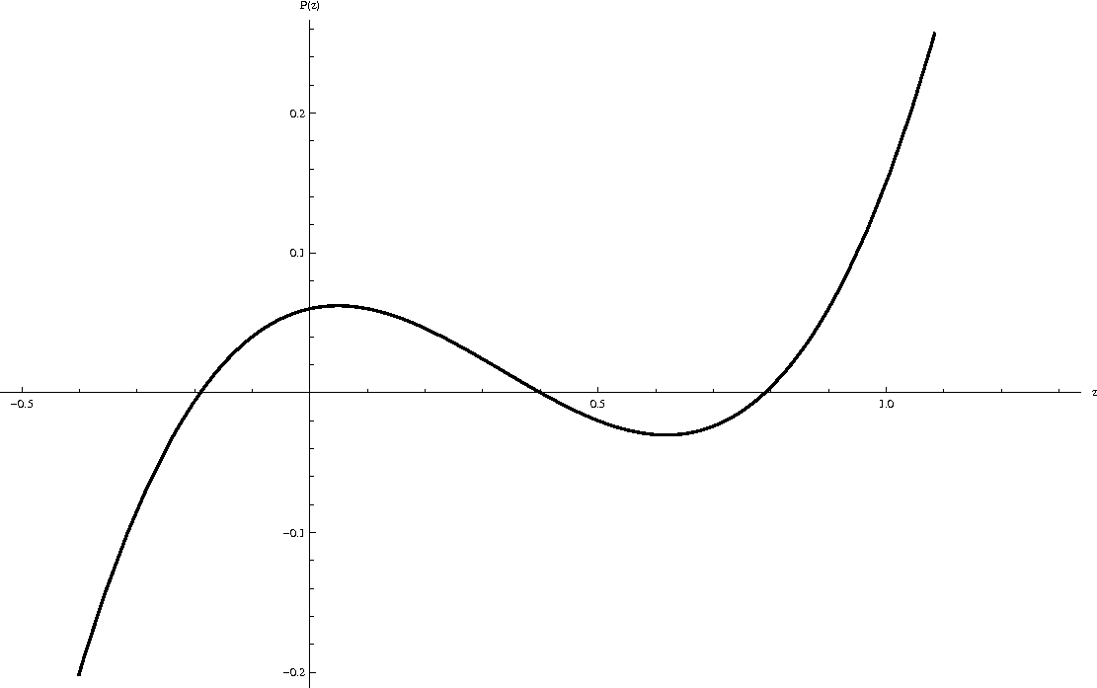

Slide 17
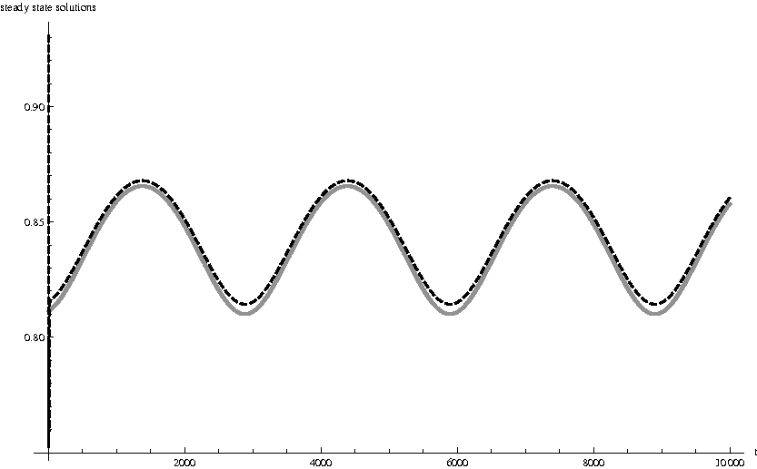

Slide 18
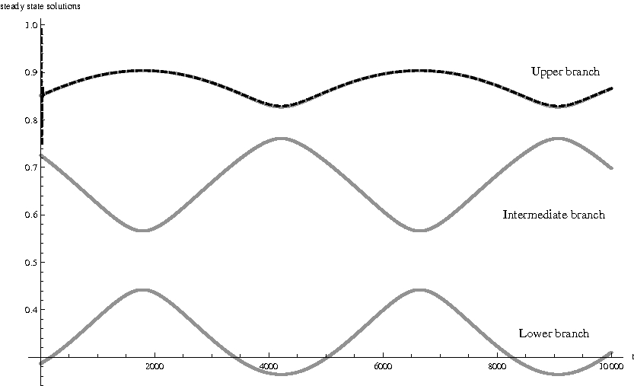

Slide 19
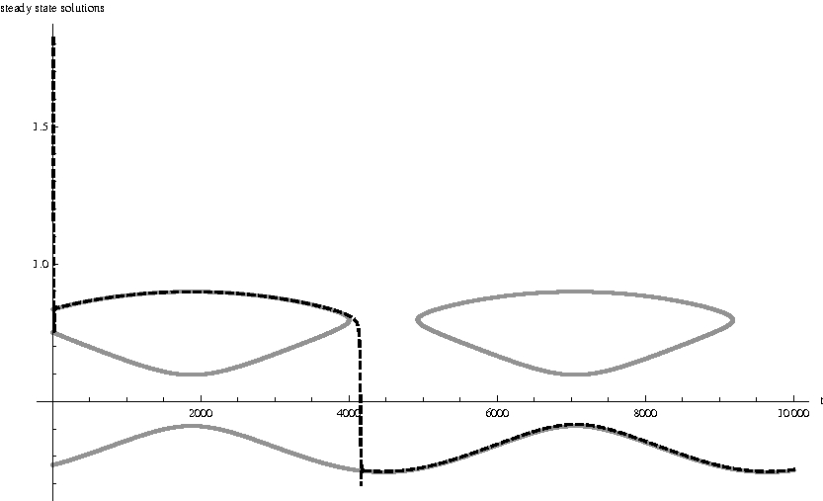

Slide 20
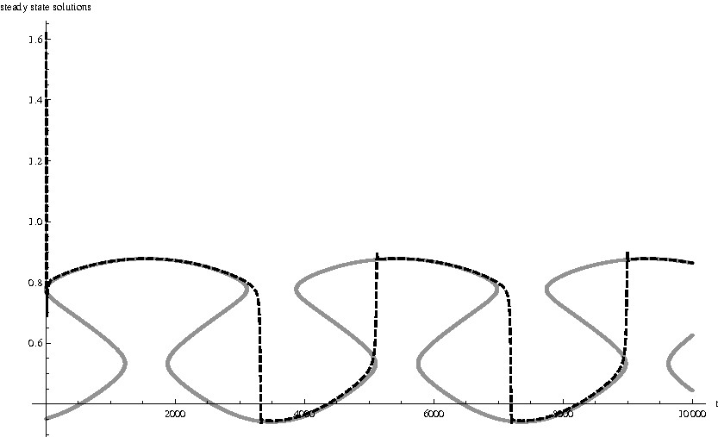

Slide 21
Συμπεράσματα
Ένα singular σύστημα ενός μη γραμμικού και δύο γραμμικών ταλαντωτών όταν αυτοί έχουν συχνότητες που είναι υποπολλαπλάσια του 2π μπορεί μέσω επέκτασης του θεωρήματος averaging και μέσω επέκτασης των θεωρημάτων των Fenichel και Tichonov να αντιστοιχηθεί με σύστημα που έχει τρεις περιοδικές τροχιές για διάφορες τιμές των παραμέτρων.

Slide 22
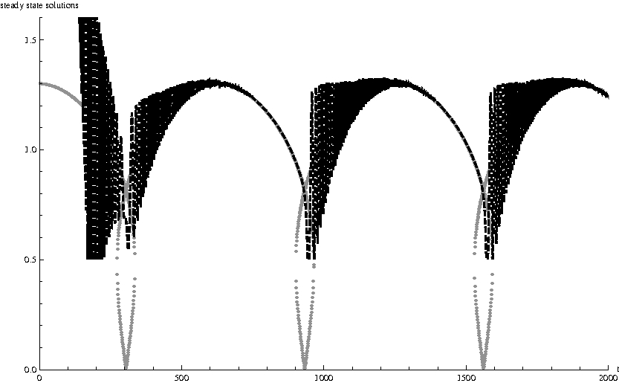

Slide 23
Σας ευχαριστώ

